Slide 1
КГБПОУ «Бийский педагогический колледж имени Д.И. Кузнецова»
Тема: «Наставничество через сотрудничество. педагога «ПроеКТОриЯ»»
Клуб молодого
Мехдиева Полина Васильевна, преподаватель
май, 2025 г

Slide 2
Клуб молодого педагога «ПроеКТОриЯ»
Цель деятельности Клуба: повышение профессионального мастерства молодых педагогов.
Приобщение молодых специалистов к корпоративной культуре ПОО
Легкая адаптация молодых специалистов в коллективе
Эффективные формы повышения профессиональной компетентности и профессионального мастерства молодых специалистов
Информационное пространство для самостоятельного овладения молодыми педагогами профессиональными знаниями

Slide 3
Входная диагностика
(август-сентябрь)
профессиональные затруднения
20 %
профессиональная подготовка
Диагностика профессиональной подготовки
Диагностика профессиональных затруднений молодого педагога
Диагностика профессиональных затруднений педагогов в освоении проектной методики
70 %
10%
освоение проектной методики

Slide 4
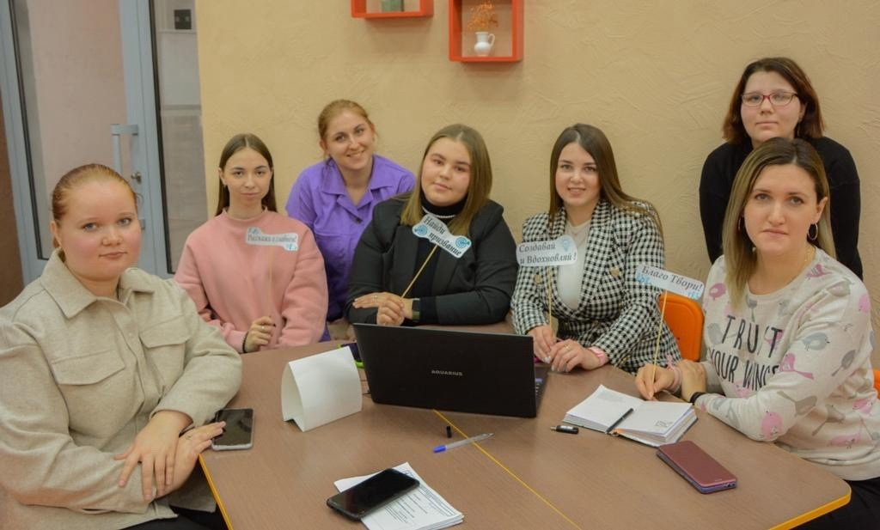
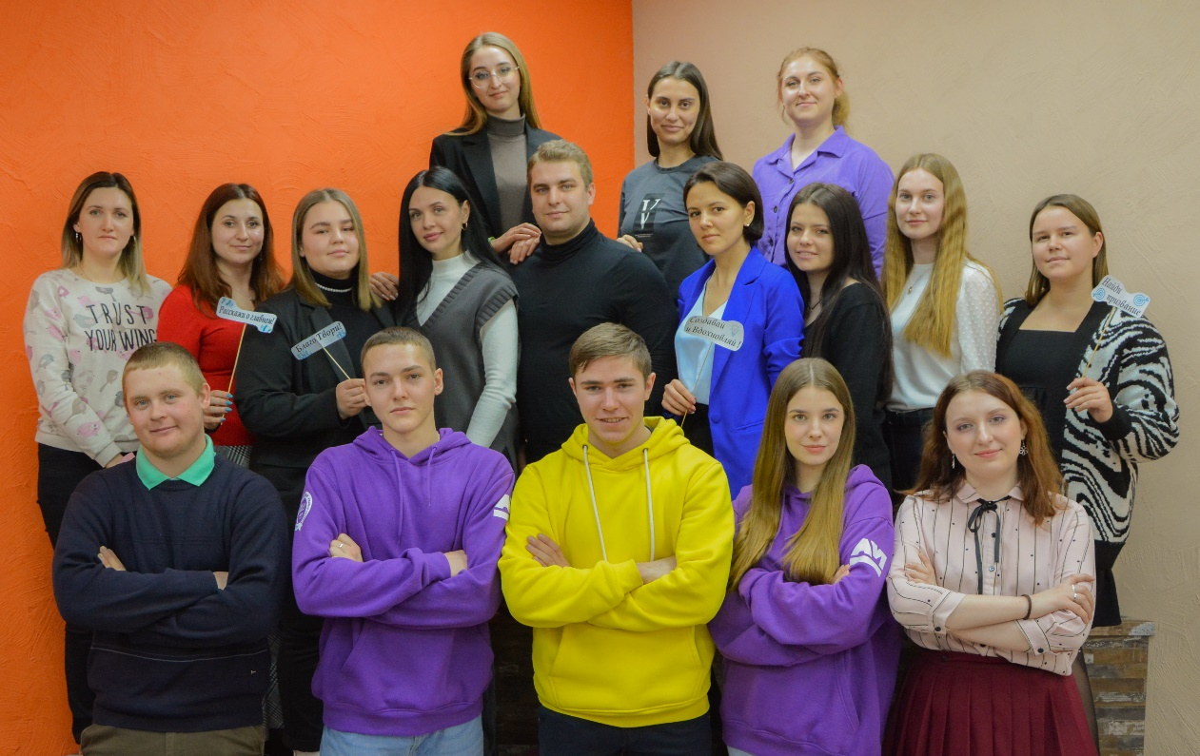
Клуб молодого педагога «ПроеКТОриЯ»
Командодействие
Проектное мышление
Педагогический старт
сотрудничество, соорганизация молодых педагогов для решения общей профессиональной задачи
решение профессиональных задач на принципах проектного менеджмента и сотрудничества с социальными партнерами
конкурс уроков, мастер-классов по общеобразовательным и профессиональным дисциплинам

Slide 5
Задача трека – оснастить молодого педагога средствами для обнаружения задач, требующих командной соорганизации и средствами для построения командного взаимодействия в процессе решения такой задачи.
Поскольку эти умения являются универсальными, педагог сможет их использовать как в командной работе с коллегами, так и со студентами.
Трек «Командодействие»
(октябрь-декабрь)

Slide 6
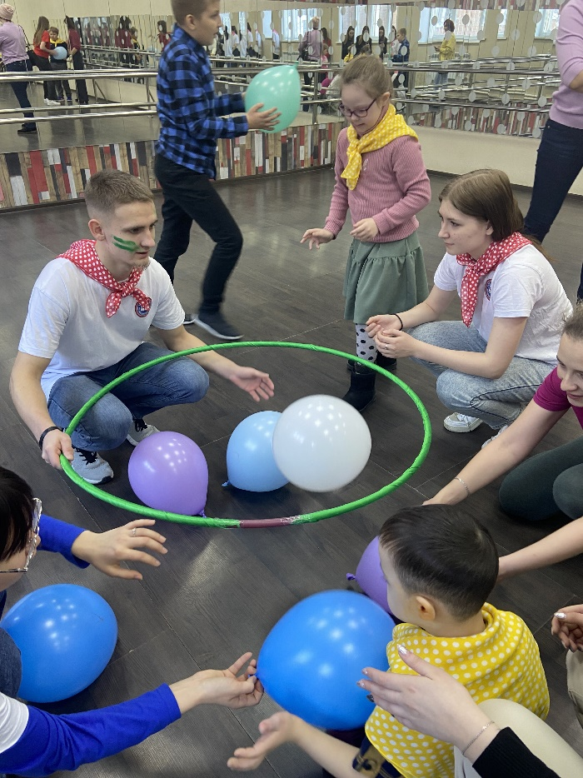
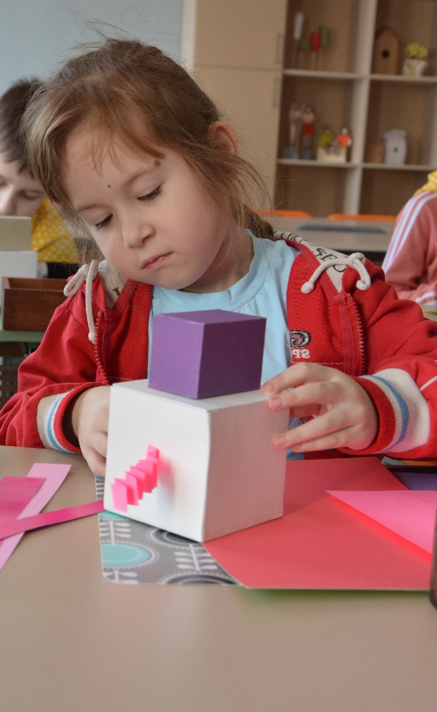
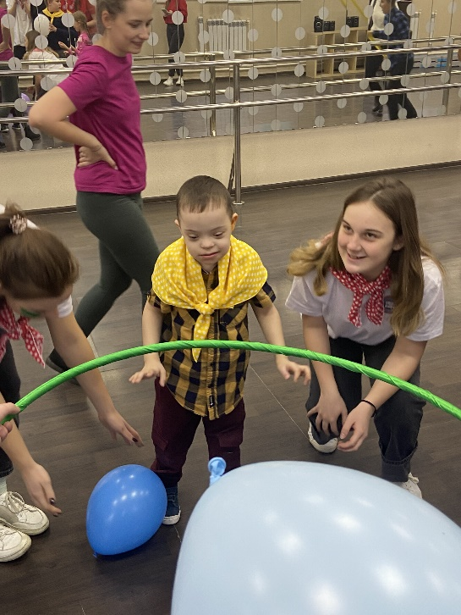
Трек «Проектное мышление»
(январь-февраль)
Задача трека – реализация совместных проектов среди молодых педагогов, студентов колледжа с привлечением социальных партнёров.
Проект «Все мы разные, все мы вместе»
Проект «Конструктория»
Проект «Уроки доброты»

Slide 7
Трек «Педагогический старт»
(март-апрель)
NON-VERBAL COMMUNICATION
Задача трека – оказать методическую поддержку молодым педагогам при проектировании открытых уроков, мастер – классов.
Демонстрация разработанных уроков, мастер – классов по общеобразовательным и профессиональным дисциплинам с приглашением экспертов.

Slide 8
Контрольная диагностика
(май)
профессиональные затруднения
10 %
профессиональная подготовка
Диагностика профессиональной подготовки
Диагностика профессиональных затруднений молодого педагога
Диагностика профессиональных затруднений педагогов в освоении проектной методики
50 %
5 %
освоение проектной методики

Slide 9
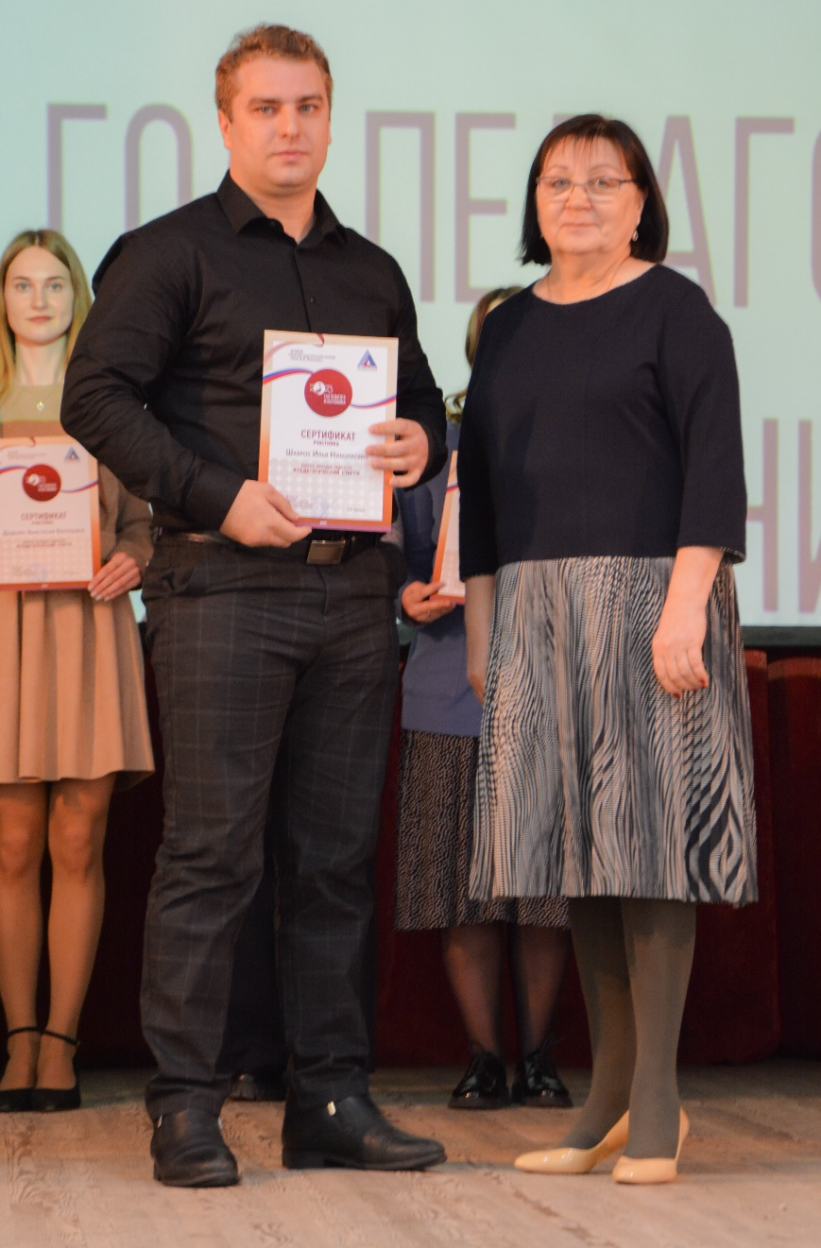
Алиева Е. А. «Конкурс стал для меня площадкой для демонстрации опыта и реализации самых смелых идей».
Давитян О.А. «Конкурс познакомил меня с идеями моих коллег, стал фундаментом в моей работе с проектами. Я научилась новому и интересному, что мне обязательно пригодится».
Диденко А.Е. «Я получила массу положительных эмоций и впечатлений, и смогла реализовать на практике свои профессиональные умения. Конкурс сблизил молодых педагогов».
Фролова В.В. «Участие в конкурсе помогло открыть свой творческий потенциал. Я стала увереннее в себе».

Slide 10
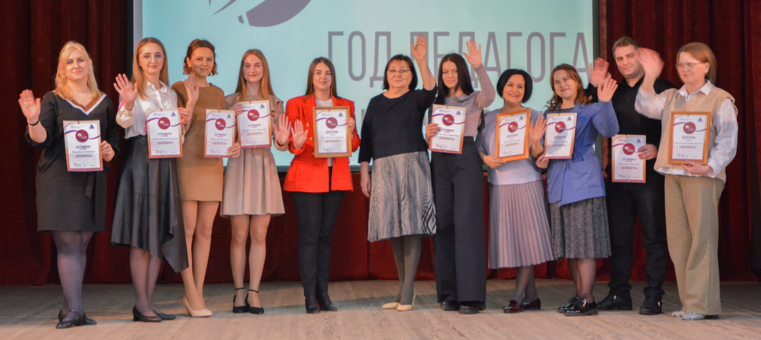
Остались вопросы?
Всегда рады ответить на них!
Мы открыты для диалога!

Slide 11
Спасибо
за внимание!
www.dayseducaltai.ru

